Slide 1
CONTROLE DE SISTEMAS DE EVENTOS DISCRETOS
Software Codesys
Prof. Dr. Cesar da Costa
E-mail: ccosta@ifsp.edu.br
Site: www.professorcesarcosta.com.br

Slide 2
Software CoDeSys

Slide 3
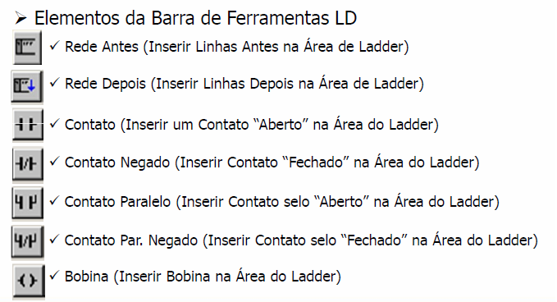
Software CoDeSys

Slide 4
Software CoDeSys

Slide 5
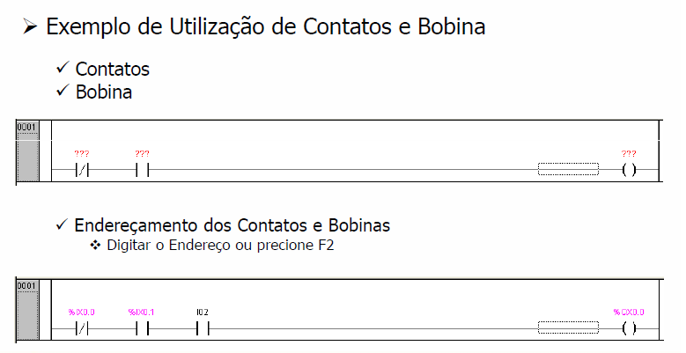
Software CoDeSys

Slide 6
Software CoDeSys

Slide 7
Software CoDeSys
Como programar uma borda de subida – Bloco de Função R_TRIG
Cursor sobre a linha, botão direito do mouse;
Selecione Function Block;
Selecione a pasta Trigger.

Slide 8
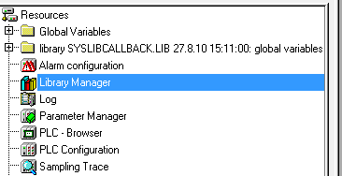
Software CoDeSys
Outra opção disponível;
No lado direito da Tela, parte inferior;
Selecione Resources;
Selecione a opção Library Manager.

Slide 9
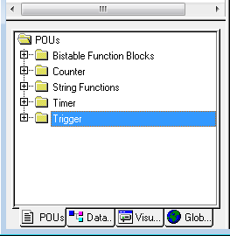
Software CoDeSys
Na opção Library Manager
Selecione a pasta Trigger.

Slide 10
Software CoDeSys
Na Pasta Trigger ;
Selecione a Função R-TRIG (FB) e clique em OK.

Slide 11
Software CoDeSys
A função foi inserida como uma entrada;
Digite um nome, por exemplo, BordaSubida e assinale como VAR_INPUT.

Slide 12
Software CoDeSys
A função de detecção de borda (Trigger) normalmente utiliza-se com a função Set/Reset.

Slide 13
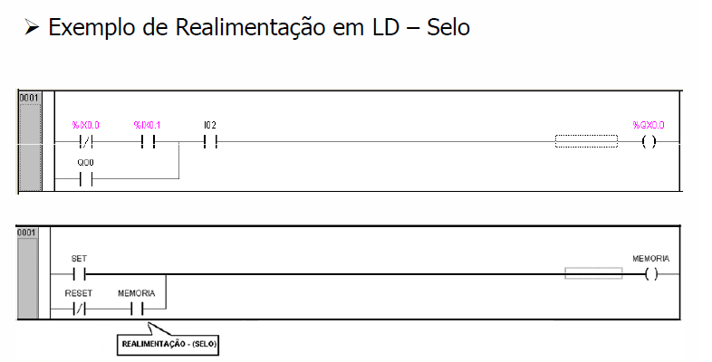
Software CoDeSys
Função SET/RESET

Slide 14
Software CoDeSys
Função SELO

Slide 15
Software CoDeSys
Função SELO com bobina real (%QX0.5)
Função SELO com Bobina Auxiliar (%M0.0)

Slide 16
Software CoDeSys
Função SELO com bobina SET/RESET
A bobina SET deverá ter o mesmo endereço da bobina RESET, podendo ser um endereço real (%QX0.0), ou uma bobina auxiliar (%M0.0)

Slide 17
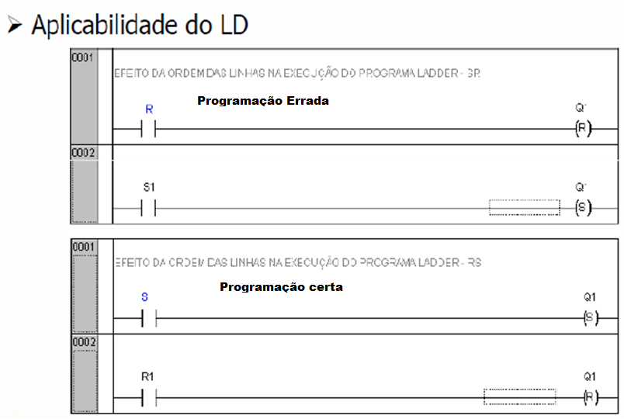
Software CoDeSys

Slide 18
Software CoDeSys

Slide 19
Na tela inicial do Windows, selecione:
Programas
Moeller Software
Easy Soft CoDeSys
Easy Soft CoDeSys V2.3.5

Slide 20
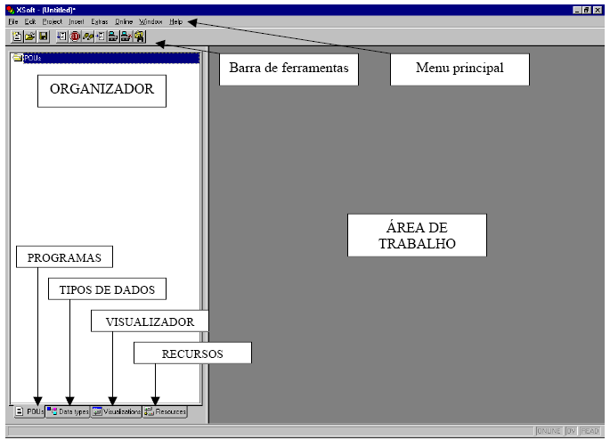

Slide 21
ORGANIZADOR - é usado para gerenciar os novos itens de cada pasta. Através dele inserimos novos elementos nas pastas localizadas abaixo e solicitamos a visualização/edição de alguns itens.
ORGANIZADOR / PROGRAMAS – Nesta pasta alocamos os programas do CLP, bem como suas funções e seus blocos de função.
ORGANIZADOR / TIPOS DE DADOS – Aqui nós colocamos nossos tipos de dados , Structures, Enumeration, etc...São tipos de dados criados pelo usuário conforme a IEC 61131-3.
ORGANIZADOR / VISUALIZADOR – Dentre os recursos oferecidos pelo Easy soft, está a criação de telas para visualização do programa criado, tanto on-line como off-line (modo simulação) , estas telas são criadas e gerenciadas nesta pasta.

Slide 22
ORGANIZADOR / RECURSOS – Pasta responsável por vários itens no Easy Soft. Entre eles: Configuração de hardware, configuração do sistema da CPU, criação de variáveis de rede, geração de gráficos de tendência, criação de tabelas de monitoração etc...
ÁREA DE TRABALHO – Quando selecionamos ou criamos algo em qualquer pasta do organizador, este item aparece na área de trabalho para edição ou visualização.
BARRA DE FERRAMENTAS – Aqui ficam algumas ferramentas para acesso mais rápido a algumas funções do programa, esta barra muda conforme o item selecionado na Área de Trabalho.
MENU PRINCIPAL – Aqui ficam todas as opções de acessibilidade e funcionamento do Easy SOFT.

Slide 23
Os passos necessários para a criação de um programa são:
• Criar um novo projeto;
• Configurar o Hardware;
• Criar os arquivos fontes necessários (POU):
- Criar as Variáveis
- Realizar a lógica do programa
- Criar blocos de função e /ou funções.
• Compilar o programa;
• Realizar os testes:
- Configurar as telas / ferramentas de visualização.
- Executar os testes do programa em modo OFF-line.
• Realizar o comissionamento da máquina:
- Transferir o programa para o CLP
- Executar os testes do programa em modo ON-line
- Armazenar os programas fontes no CLP. (Quando desejado)

Slide 25
INICIANDO UM NOVO PROJETO
• Entre no menu principal opção FILE , NEW , ou selecione o ícone . Isto irá abrir a seguinte tela:
Selecione: ECP4-200
Pressione: OK

Slide 26
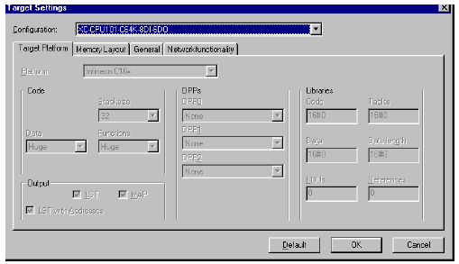
INICIANDO UM NOVO PROJETO
• No item Configuration selecione a CPU que irá utilizar para este programa, por exemplo:
Obs: Verifique qual a CPU que está sendo utilizada no Painel didático do CLP.
Pressione: OK

Slide 27
INICIANDO UM NOVO PROJETO
O usuário não terá acesso aos itens: Target Plataform, Memory Layout e General. Estes itens só são configuráveis em outros modelos de CPU.
O item Networkfunctionality , serve para configurarmos a rede deste equipamento.
Ao selecionarmos a CPU que desejamos utilizar, pressionamos OK.

Slide 28
INICIANDO UM NOVO PROJETO
Na opção Tipo do POU selecionamos se queremos criar um programa, uma Function Block ou uma função.
No nosso caso iremos selecionar a opção Program, pois iremos criar primeiro um programa.
Na opção nome do POU deixamos PLC_PRG , este nome designa o programa principal.
Para os CLPs da linha XC200, devemos ter sempre um programa principal com este nome, pois o compilador sabe que é por este programa que o equipamento irá começar a execução.

Slide 29
INICIANDO UM NOVO PROJETO

Slide 30
INICIANDO UM NOVO PROJETO
Na linguagem podemos escolher entre seis linguagens de programação diferentes. Estas linguagens se dividem da seguinte forma:
Para este guia rápido estaremos trabalhando com a linguagem em Ladder (LD).

Slide 31
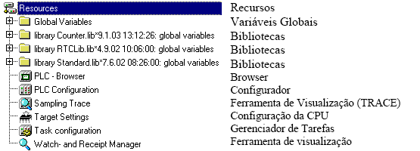
CONFIGURAÇÃO DO CLP
Agora nós precisamos configurar o hardware do CLP. Para isto selecione no organizador a pasta resources:

Slide 32
CONFIGURAÇÃO DO CLP
Selecione a opção PLC-Configuration. Nesta tela estaremos configurando o Hardware do CLP.

Slide 33
Configure o Hardware do CLP presente no Painel de CLP.
CUIDADO: CPU do Painel Didático do CLP
Obs: verifique quais os módulos estão instalados no Painel didático do CLP para configurar o seu hardware.

Slide 34
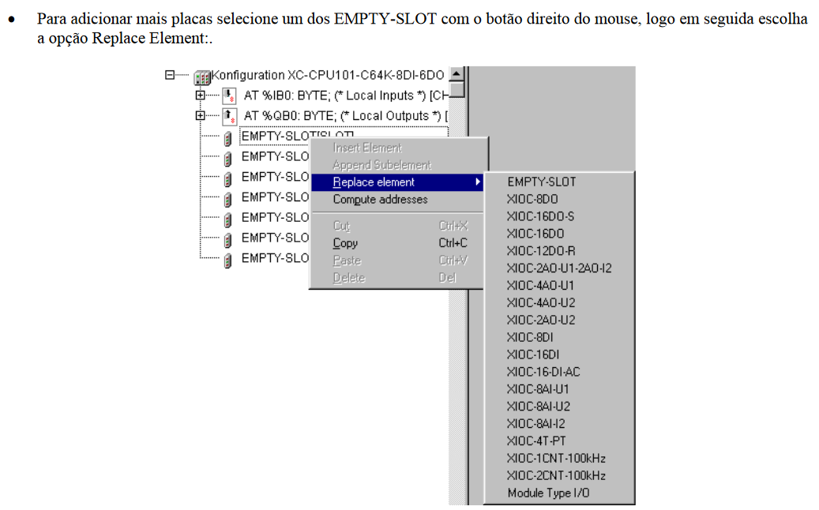
Configure o Hardware do CLP presente no Painel de CLP.

Slide 35
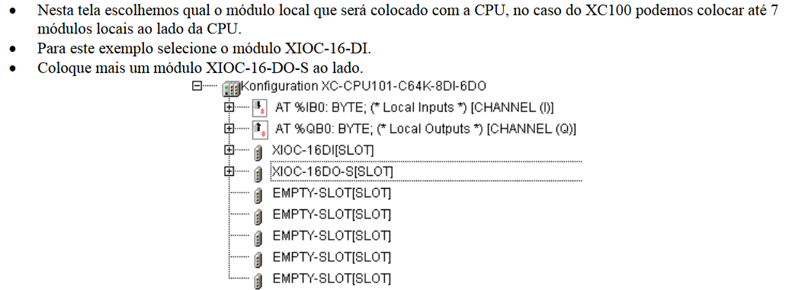
Configure o Hardware do CLP presente no Painel de CLP.

Slide 36
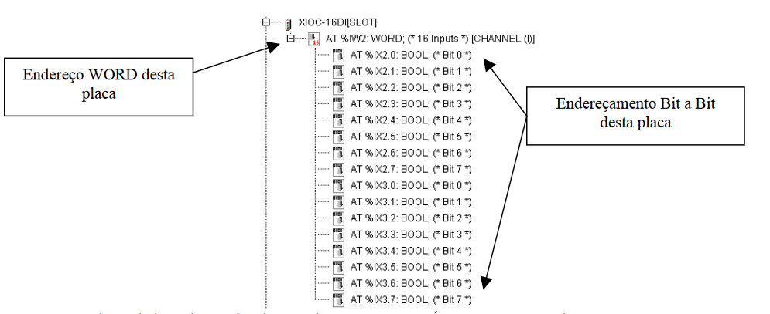
Configure o Hardware do CLP presente no Painel de CLP.

Slide 37
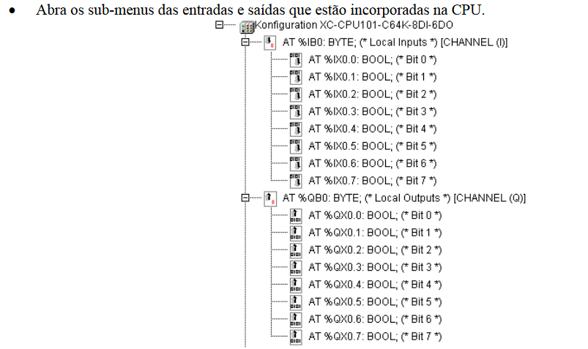
Configure o Hardware do CLP presente no Painel de CLP.
CUIDADO: CPU do Painel Didático do CLP

Slide 39
Começando a Programar
Agora iremos criar um programa simples para conhecermos melhor o ambiente do Easy Soft.
O programa a ser criado é uma partida estrela-triângulo de uma bomba de vácuo.
No organizer agora escolha a opção POUs e selecione o PLC_PRG.

Slide 40
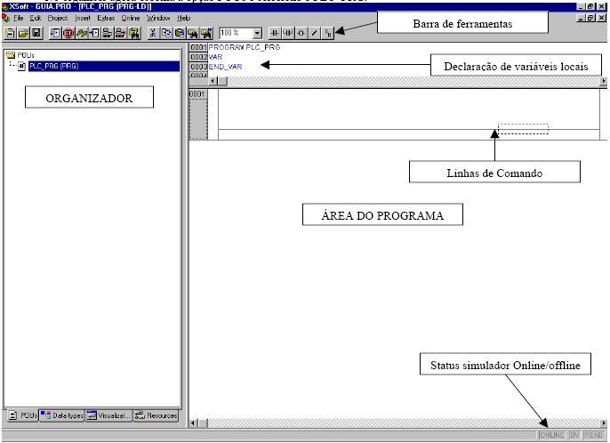
Começando a Programar

Slide 41
Na área do programa clique sobre a linha de comando que aparece e clique no menu em Insert, Contact ou pressione o ícone na barra de ferramentas.
Na linha de comando irá aparecer um contato NA :
Clicando nas interrogações poderemos escrever o nome deste contato, ou ainda pressionando a tecla F2 do seu computador: PartidadoMotor.
Surge uma tela para definição da variável. Selecione classe VAR_Input, tipo BOOL, Address %IX0.0.

Slide 42
Começando a Programar
Assim que damos um nome para o contato PartidadoMotor, a seguinte janela irá se abrir:
VAR_Input
%IX0.0.
BOOL
PartidadoMotor.

Slide 43
Começando a Programar
Clique novamente na linha de comandos, e insira novamente um contato, este contato irá sair em série com o que já existe. Desta vez selecione VAR_Input, variável ParadaMotor , tipo BOOL, address %IX0.1.

Slide 44
Começando a Programar
Clique no contato abaixo do ParadaMotor e pressione na barra de ferramentas a opção.

Slide 45
Começando a Programar
Clique agora no contato abaixo do PartidaMotor e selecione na barra de ferramentas a opção .
• Faça o mesmo procedimento anterior, chame este contato de ContatorPrincipal, crie a variável VAR_Output,, address %QX0.0, tipo BOOL.

Slide 46
Começando a Programar
Clicando novamente na linha de comando, selecione agora na barra de ferramentas a opção.
.
Isto irá inserir uma bobina de saída nesta linha lógica. Utilize o mesmo procedimento para colocar o tag dela, no caso ContatorPrincipal.

Slide 47
Começando a Programar
Com isto nós criamos a primeira linha lógica de nosso programa. Salve as alterações e agora vamos inserir a próxima linha.
Vá no menu principal e selecione INSERT, Network (After).
Uma segunda linha irá surgir.

Slide 48
Começando a Programar
Coloque um contato NA do ContatorPrincipal como mostrado abaixo.

Slide 49
Começando a Programar
Nós iremos criar agora o Controle dos Contatores Estrela e triângulo.
Assim que o ContatorPrincipal entra, o ContarEstrela também liga, permanece alguns segundos e desliga.
Iremos inserir então um temporizador para determinar o tempo que o contator estrela fica ligado.
Clique na linha da segunda lógica com o botão direito do mouse e selecione Function Block.

Slide 50
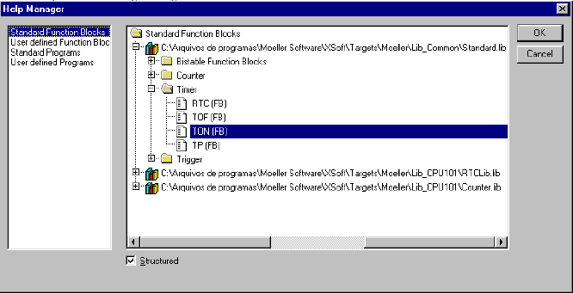
Começando a Programar
Selecione na biblioteca Standard.lib o bloco de função TON, deixe a opção Structured ativa e selecione OK.

Slide 51
Começando a Programar
Um temporizador irá aparecer no meio de nossa linha lógica.

Slide 52
Começando a Programar
Vamos clicar nas interrogações acima do temporizador e colocar o nome do temporizador , vamos chamá-lo de TempoDesligaEstrela.
Assim que damos um nome para o temporizador, a seguinte janela irá se abrir:

Slide 53
Começando a Programar
Isto ocorre pois o assistente de declaração verifica que não há nenhuma variável declarada como TempoDesligaEstrela, por causa disto, ele solicita que entremos com maiores dados sobre esta variável.
Preencha esta caixa de diálogos:
- Nome: TempoDesligaEstrela;
- Tipo: TON

Slide 54
Começando a Programar
O bloco de função irá aparecer na declaração local de variáveis.
Na interrogação que surge do lado esquerdo do nosso temporizador escrevemos o tempo desejado. Por se tratar de uma entrada do tipo TIME, o tempo deve ser escrito da seguinte forma: T#3S.

Slide 55
Começando a Programar
Coloque uma bobina na linha lógica 2, logo após o temporizador e coloque o nome de ContatorAuxiliar.
A mesma tela do assistente de declaração se abre, porém desta vez no tipo da variável selecione BOOL, VAR_OUTPUT, endereço %QX0.1.
A segunda linha do nosso programa está pronta, e a declaração de variáveis também.

Slide 56
Começando a Programar
Nosso programa ficará deste jeito:

Slide 57
Começando a Programar
Agora insira mais uma linha lógica abaixo e coloque a seguinte lógica:
Assim que o ContatorPrincipal ligar o ContatorEstrela ficará ligado até o tempo de 3 segundos se esgotar.
Crie agora mais uma linha, abaixo desta, com o seguinte contato:

Slide 58
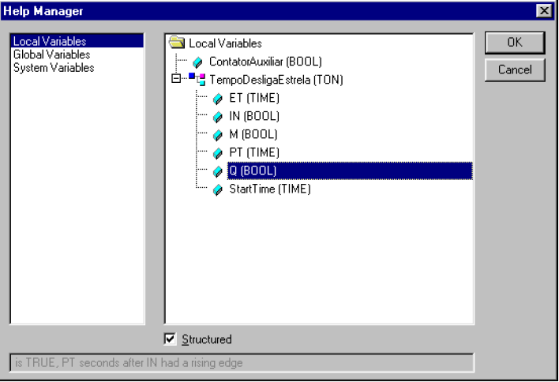
Coloque agora um contato NA e digite o nome do contador TempoDesligaEstrela. (ponto)
Surgem 6 opções de dados do Temporizador. Selecione a saída Q.

Slide 59
Na quarta linha lógica, no segundo contato da esquerda para direita, nós usamos o TAG TempoDesligaEstrela.Q, poderíamos ter utilizado o próprio ContatorAuxiliar sem problemas, fizemos isto exatamente para demonstrar uma funcionalidade a mais do programa.

Slide 60
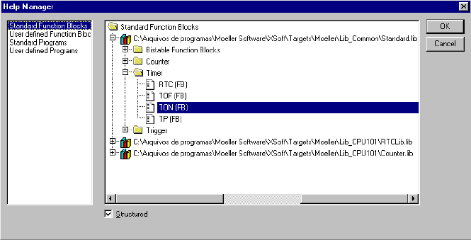
Iremos inserir então um segundo temporizador , chamado TempoLigaTriangulo, para determinar o tempo de 1 Segundo, que o contator triangulo será atuado.
• Clique na linha da terceira lógica com o botão direito do mouse, selecione Function Block, bloco de função TON.

Slide 61
Vamos clicar nas interrogações acima do temporizador e colocar o nome do temporizador TempoLigaTriangulo.
Para criarmos um temporizador de 1 segundos então escrevemos T#1S.
Nosso programa ficará deste jeito:

Slide 62
Coloque uma bobina na linha lógica 4, logo após o temporizador e coloque o nome de ContatorTriangulo.
A tela do assistente de declaração se abre, crie a variável VAR_Output, tipo BOOL, address %QX0.2.
A quarta linha lógica ficará:
Salve o programa, estamos prontos para a próxima etapa.

Slide 63
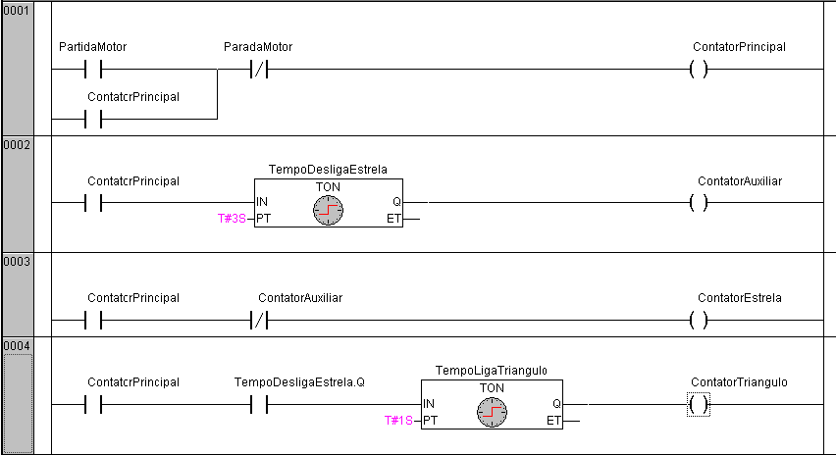
Programa Completo:

Slide 64
COMPILANDO O PROGRAMA:
Para compilar o programa, entre na opção Project, Rebuild All.
Isto irá compilar todos o seu projeto. Uma tela irá aparecer abaixo de seu programa mostrando possíveis erros ocorridos no seu programa.
Para localizar o erro, clique duas vezes em cima dele e você irá para a linha onde este erro está.
Para maiores informações sobre os erros, por favor consulte o Help do EASY SOFT, ele contém um apêndice com os principais erros.

Slide 65
SIMULANDO O PROGRAMA
Para utilizar as ferramentas de simulação você deve ter o programa compilado como se você fosse transferi-lo para o CLP.
Habilite no menu principal a opção ON LINE, Simulation Mode.
Isto irá colocar o programa em modo de simulação.
Agora selecione a opção ON LINE, Login. Isto fará com que o software faça um Login com um CLP virtual.
Este CLP virtual inicializa em STOP, vá novamente para ON LINE, Run e estaremos com este CLP virtual em modo RUN.

Slide 66
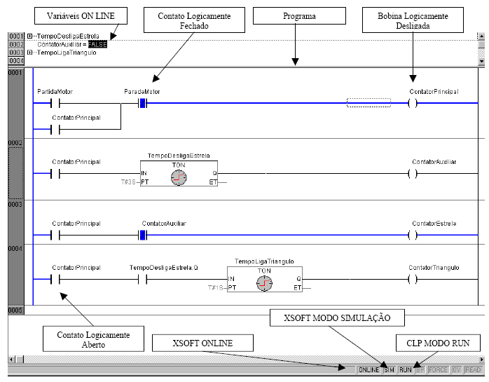
SIMULANDO O PROGRAMA

Slide 67
SIMULANDO O PROGRAMA
Para forçar entradas, saídas ou memórias internas podemos proceder de várias maneiras diferentes.
Dê um duplo clique com o botão da esquerda do mouse sobre o tag do contato PartidaMotor, verifique que a cada duplo clique ele muda o desenho:

Slide 68
SIMULANDO O PROGRAMA
Se dermos mais um duplo clique o contato volta ao estado anterior.
Dê um duplo clique no Tag e deixe-o na posição forçar ON.
Agora pressione F7, ou vá até o menu Online ,Force Values. O nosso botão de partida será forçado para a situação ON.

Slide 69
SIMULANDO O PROGRAMA
Se quisermos forçar várias variáveis ao mesmo tempo, podemos ir clicando com o mouse e deixando-as nos valores lógicos desejados, assim que pressionamos F7 os valores são carregados para os Tags.
Verifique o funcionamento do seu programa, ele deve ligar o contator principal juntamente com o estrela, contar um tempo de 3 segundos, desligar o contator estrela, esperar mais um segundo e ligar o contator triângulo.
Vamos agora retirar o comando de partida, clique novamente com o botão esquerdo do mouse sobre o TAG PartidaMotor e verifique como ele muda o status:

Slide 70
SIMULANDO O PROGRAMA
Se estivéssemos ONLine com o CLP, bastaria colocarmos o comando Liberar comando Force, que o TAG assumiria o valor da entrada digital logo em seguida.
Como estamos com um CLP virtual, que não possui entradas físicas, para desligarmos adequadamente este contato precisamos forçá-lo para a condição OFF e logo em seguida liberar o comando force.
Experimente agora forçar o botão de desliga. Force-o para a condição ON (Aberto pois ele é um NF), logo em seguida para a condição OFF e então libere o FORCE.
Estas funções estão disponíveis tanto no modo Simulação, como conectado com o CLP.

Slide 71
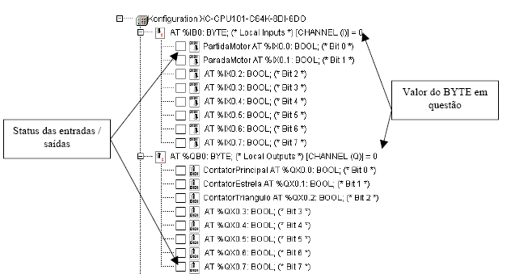
FORÇANDO VARIÁVEIS PELA CONFIGURAÇÃO
Outra forma de realizar esta operação é forçar os elementos de entrada e saída.
No Organizador vá em Resource , PLC Configuration.

Slide 72
FORÇANDO VARIÁVEIS PELA CONFIGURAÇÃO
Para forçar a entrada PartidaMotor basta clicar uma vez com o botão esquerdo do mouse no quadrado que se encontra à esquerda do TAG.
Para desliga-lo é só clicar novamente neste quadrado.
Acione agora o TAG ParadaMotor.

Slide 73
TRANSFERINDO O PROGRAMA
Coloque o cabo no CLP, certifique-se de que ele está com a bateria.
No menu Online, certifique-se que o Easy Soft não está em modo de simulação.
No menu Online, selecionar login.
Selecione a opção Sim.

Slide 74
TRANSFERINDO O PROGRAMA
Logo após o Download o CLP estará pronto para entrar em operação.
Tudo o que foi explicado até aqui, tanto em monitoração como em simulação é válido quando se está conectado ao CLP.
Para colocar o CLP em marcha selecione Online, RUN.

Slide 75
ALTERAÇÕES ON LINE
Para executar qualquer alteração ON LINE no CLP proceda da seguinte forma:
• Entre em Online, Logout.
• Faça as alterações necessárias no software.
• Entre no menu Project , Rebuild All.
• Logo em seguida selecione no menu On line, Login.

Slide 76
ALTERAÇÕES ON LINE
Se selecionarmos Yes as alterações serão feitas sem parar o processamento (ONLINE CHANGE).
A opção Load all irá parar a CPU para executar a transferência.
A alteração ONLINE só não pode ser feita em duas situações distintas:
- Alterações de hardware e inserções de novas bibliotecas.

Slide 77
CONFIGURANDO A REDE PC-CLP
Antes de iniciar a configuração do software, verifique se o cabo de rede que liga o PC e o CLP está devidamente conectado.
No menu principal selecione Online/Communication Parameters como mostrado na imagem ao lado.

Slide 78
CONFIGURANDO A REDE PC-CLP
Na tela communication parameters clique no botão “New...” como indicado na figura abaixo.

Slide 79
CONFIGURANDO A REDE PC-CLP
Agora na janela que se abriu, iremos selecionar Tcp/Ip (Level 2 Route) e clicar em OK.

Slide 80
CONFIGURANDO A REDE PC-CLP
No campo ‘Adress’, na coluna ‘Value’ mude o endereço IP para 192.168.119.60 como ilustrado na figura abaixo.

Slide 81
Referência
Conclusões
http://professorcesarcosta.com.br/upload/imagens_upload/Manual_XSOFT.pdf
http://professorcesarcosta.com.br/disciplinas/n7clpteclp
http://professorcesarcosta.com.br/upload/imagens_upload/Apostila_do_Curso_Clp-1.pdf

